Slide 1
2022 Deep Learning Study
Deep
Learning
Ch 1.1
2 0 1 9 3 0 5 0 5 2 이 지 수

Slide 2
2022 Deep Learning Study
*
1.1
인공 지능과 머신러닝, 딥러닝
2 0 1 9 3 0 5 0 5 2 이 지 수

Slide 3
목차
1.인공 지능
2.머신 러닝
3. 데이터에서 표현을 학습하기
4. 딥러닝에서 ‘딥’이란 무엇일까?
5. 딥러닝의 작동 원리 이해하기
6. 지금까지 딥러닝의 성과
7. AI에 대한 전망

Slide 4
2022 Deep Learning Study
01.
인공 지능

Slide 5
2022 Deep Learning Study
인공 지능
“컴퓨터가 ‘생각’할 수 있는 가?
보통 사람이 수행하는 지능적인 작업을 자동화하기 위한 연구 활동
머신 러닝과 딥러닝을 포괄하는 종합적인 분야
심볼릭 AI -> 프로그래머들이 명시적인 규칙을 충분하게 많이 만들어 지식을 다루면 인간 수준의 인공 지능을 만들 수 있다고 믿음
인공 지능
머신 러닝
딥러닝
잘 정의된 논리적인 문제를 푸는 데 적합하다는 것이 증명되지만, 이미지 분류, 음성 인식, 언어 번역 같은 더 복잡하고 불분명한 문제를 해결하기 위한 명확한 규칙을 찾는 것은 아주 어려움

Slide 6
2022 Deep Learning Study
02.
머신 러닝

Slide 7
2022 Deep Learning Study
머신 러닝
“우리가 어떤 것을 작동시키기 위해 ‘어떻게 명령할 지 알고 있는 것＇이상을 컴퓨터가 처리하는 것이 가능한가? 그리고 특정 작업을 수행하는 법을 스스로 학습할 수 있는가? 컴퓨터가 우리를 놀라게 할 수 있을까? 프로그래머가 직접 만든 데이터 처리 규칙 대신 컴퓨터가 데이터를 보고 자동으로 이런 규칙을 학습할 수 있을까?”
인공 지능
머신 러닝
딥러닝
데이터와 이 데이터로부터 기대되는 해답을 입력하면 규칙이 출력
-> 이 규칙을 새로운 데이터에 적용하면 창의적인 답 생성

Slide 8
2022 Deep Learning Study
머신 러닝
규칙
전통적인
프로그래밍
해답
데이터
작업과 관련 있는 많은 샘플을 제공하면 이 데이터에서 통계적 구조를 찾아 그 작업을 자동화하기 위한 규칙을 만들어 냄
수리 통계와 밀접하게 관련되어 있지만 통계와 다른 점이 몇가지 있음
-머신 러닝은 보통 복잡한 데이터셋을 다루기 때문에 전통적인 통계 ----분석 방법은 현실적으로 적용하기 힘들다
데이터
머신 러닝
규칙
해답
프로그래밍 X 훈련 O

Slide 9
2022 Deep Learning Study
03.
데이터에서 표현을
학습하기

Slide 10
2022 Deep Learning Study
의미 있는 데이터로의 변환
머신 러닝을 하기 위한 3가지
입력 데이터 포인트 - 예를 들어 주어진 문제가 음성 인식이라면, 데이터 포인트는 사람의 대화가 녹음된 사운드 파일 입니다. 만약 이미지 태깅에 관한 작업이라면 데이터 포인트는 사진이 됩니다.
기대 출력 – 음성 인식 작업에서는 사람이 사운드 파일을 듣고 옮긴 글 입니다. 이미지 작업에서 기대하는 출력은 ‘강아지‘, ‘고양이‘ 등과 같은 태그 입니다.
알고리즘의 성능을 측정하는 방법 – 알고리즘의 현재 출력과 기대 출력 간의 차이를 결정하기 위해 필요합니다. 측정값은 알고리즘의 작동 방식을 교정하기 위한 신호로 다시 피드백 됩니다. 이런 수정 단계를 학습 이라고 말합니다.

Slide 11
2022 Deep Learning Study
04.
딥러닝에서 ‘딥’이란
무엇일까?

Slide 12
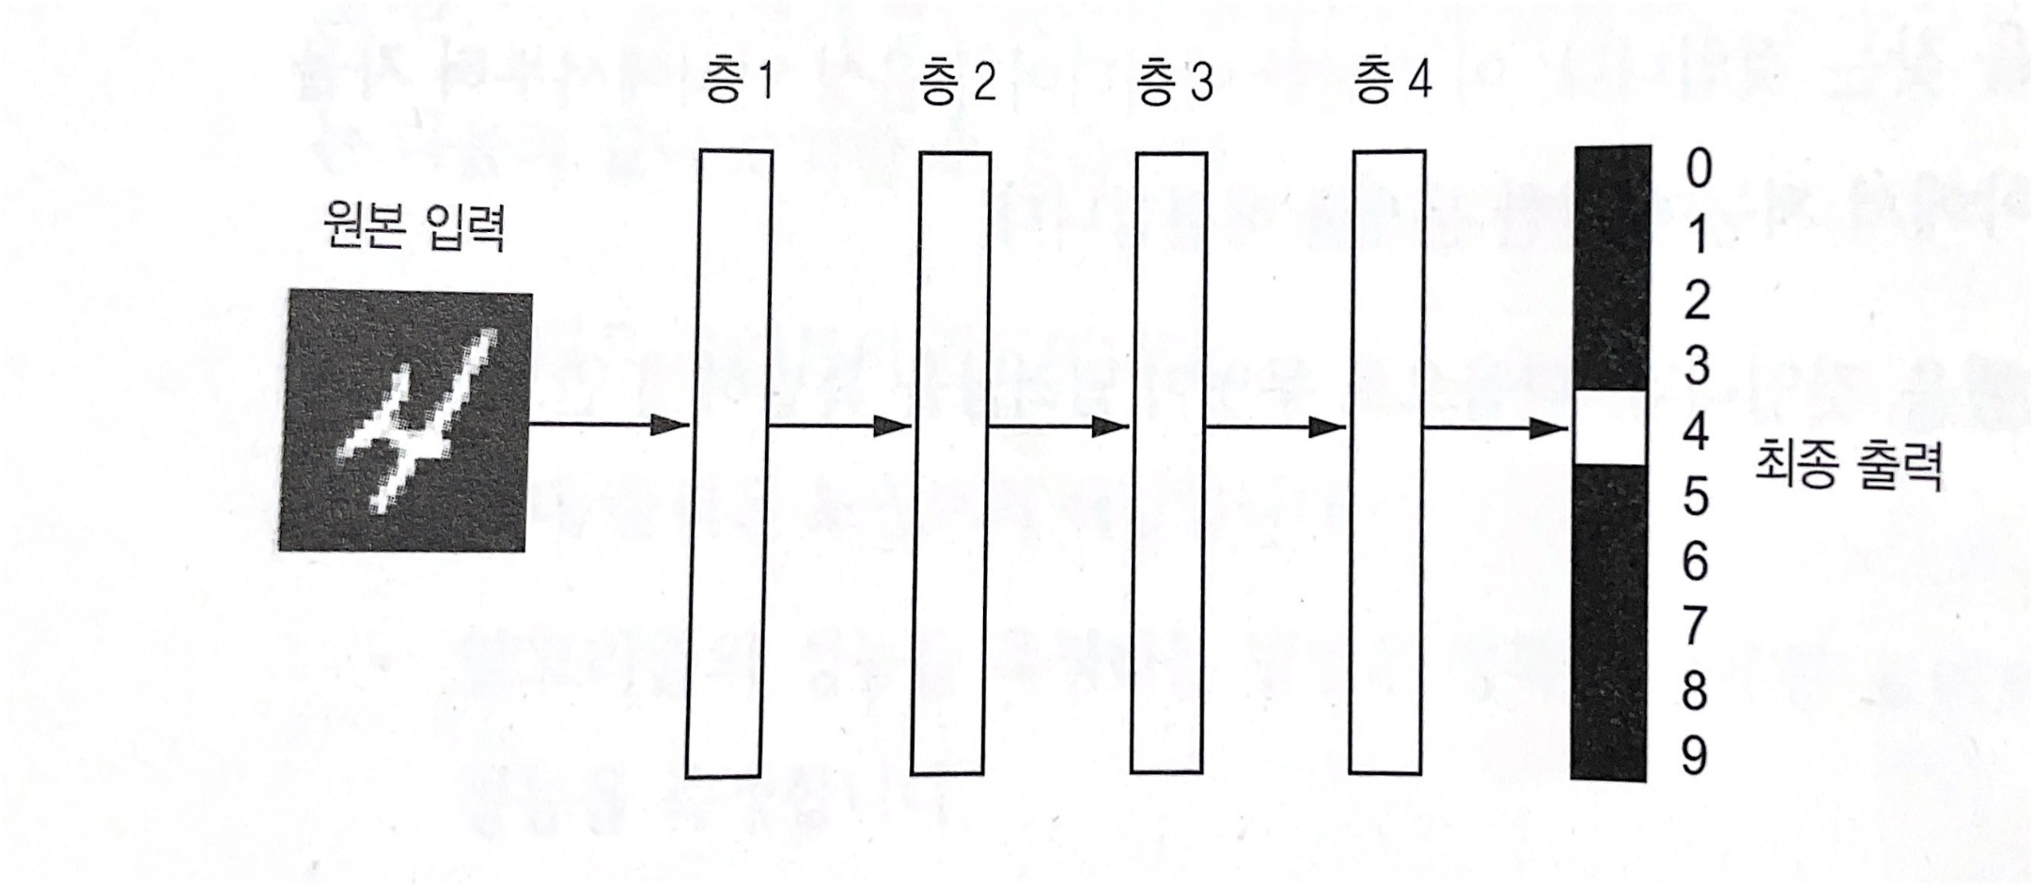
2022 Deep Learning Study
딥러닝
머신 러닝의 특정한 한 분야
데이터로부터 표현을 학습하는 새로운 방식
연속된 층(layer)에서 점진적으로 의미 있는 표현을
배우는데 강점이 있음
딥러닝에서는 기본 층을 겹겹이 쌓아 올려 구성한 신경망이라는 모델을 사용하여 표현층을 학습함
딥러닝의 deep은 연속된 층으로 표현을 학습한다는 개념
데이터로부터 모델을 만드는 데 얼마나 많은 층을 사용했는지가 그 모델의 깊이가 됨
다른 말로 층 기반 표현 학습, 계층적 표현 학습임

Slide 13
2022 Deep Learning Study
05.
딥러닝의 작동 원리

Slide 14
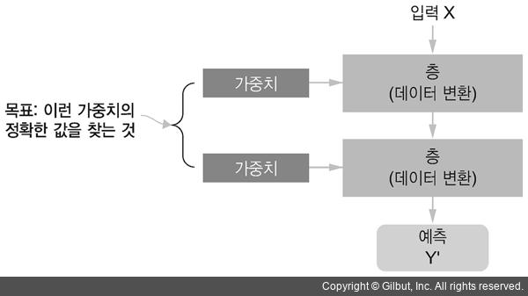
2022 Deep Learning Study
층에서 입력 데이터가 처리되는 상세 내용은 일련의 숫자로 이루어진 층의 가중치에 저장되어 있음
어떤 층에서 일어나는 변환은 그 층의 가중치를 파라미터로 가지는 함수로 표현됨
학습은 주어진 입력을 정확한 타깃에 매핑하기 위해 신경망의 모든 층에 있는 가중치 값을 찾는 것을 의미함
파라미터 하나의 값을 바꾸면 다른 모든 파라미터에 영향을 끼침

Slide 15
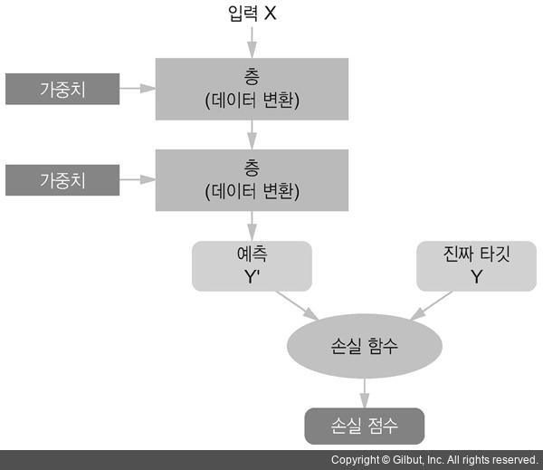
2022 Deep Learning Study
어떤 것을 조정하려면 먼저 관찰을 해야함
신경망의 출력을 제어하려면 출력이 기대하는 것보다 얼마나 벗어나는지를 측정 해야함
이는 신경망의 손실함수 또는 목적함수가 담당하는 일임
신경망이 한 샘플에 대해 얼마나 잘 예측했는지를 측정하기 위해 손실 함수가 신경망의 예측과 진짜 타깃의 차이를 점수로 계산

Slide 16
2022 Deep Learning Study
기본적인 딥러닝 방식은 점수를 피드백 신호로 사용하여 현재 샘플의 손실 점수가 감소되는 방향으로 가중치 값을 조금씩 수정하는 것
이런 수정 과정은 딥러닝의 핵심 알고리즘인 역전파 알고리즘을 구현한 옵티마이저가 담당함
초기에는 네트워크의 가중치가 랜덤한 값으로 할당되므로 랜덤한 변환을 연속적으로 수행 -> 자연스럽게 출력은 기대한 것과 멀어지고 손실 점수가 매우 높을 것임 -> 하지만 모든 샘플을 처리하면서 가중치가 조금씩 올바른 방향으로 조정되고 손실점수가 감소함 => 훈련 반복
충분한 횟수만큼 반복하면 손실함수를 최소화 하는 가중치 값을 산출 -> 최소한의 손실을 내는 네트워크가 타깃에 가능한 가장 가까운 출력을 만드는 모델이 됨
가중치
업데이트
옵티마이저

Slide 17
2022 Deep Learning Study
06.
지금까지 딥러닝
성과

Slide 18
2022 Deep Learning Study
사람과 비슷한 수준의 이미지 분류
사람과 비슷한 수준의 음성 인식
사람과 비슷한 수준의 필기 인식
향상된 기계 번역
향상된 TTS (text-to-speech) 변환
구글 나우(Now)와 아마존 알렉사(Alexa) 같은 디지털 비서
사람과 비슷한 수준의 자율 주행 능력
구글, 바이두(Baidu), 빙(Being)에서 사용하는 향상된 광고 타기팅(targeting)
향상된 웹 검색 엔진의 결과
사람을 능가하는 바둑 실력
최근 몇 년간 놀라운 성과를 이끌어냈지만 앞으로도 단기간에
많은 성장을 이루어 낼 것이라고 큰 기대를 하는 것은 위험 ->
기술이 문제를 해결하지 못하면 연구에 투자가 크게 줄고 이는 발전을 오랫동안 정체되게 만든다.

Slide 19
2022 Deep Learning Study
07.
AI에 대한 전망

Slide 20
2022 Deep Learning Study
단기적인 기대는 비현실적일지도 모르지만, 장기적인 전망은 매우 밝음
점점 더 복잡해지고 정보가 넘쳐나는 세상에 대한 인터페이스가 될 것임
AI가 유전학에서부터 수학까지 모든 분야의 과학자들을 도와 새롭고 놀라운 발견을 이루어 냄으로써 인류 전체를 발전시킬 것
이 와중에 몇 번의 난관을 만날 수 있고 새로운 AI겨울이 올 수도 있지만 결국 AI의 시대가 올 것임
과대 선전을 믿지 말고 장기 비전을 믿자
세상을 환상적인 방식으로 변모시킬 것 임

Slide 21
2022 Deep Learning Study
THANK
YOU
2 0 1 9 3 0 5 0 5 2 이 지 수

